Slide 1

Экологическое воспитание детей с ограниченными возможностями здоровья через внеклассную работу
ГБОУ СОШ «ОЦ» пос. Серноводск
Реутова Людмила Геннадьевна

Slide 2


Бережное отношение к природе – основная задача современного человека

Slide 3

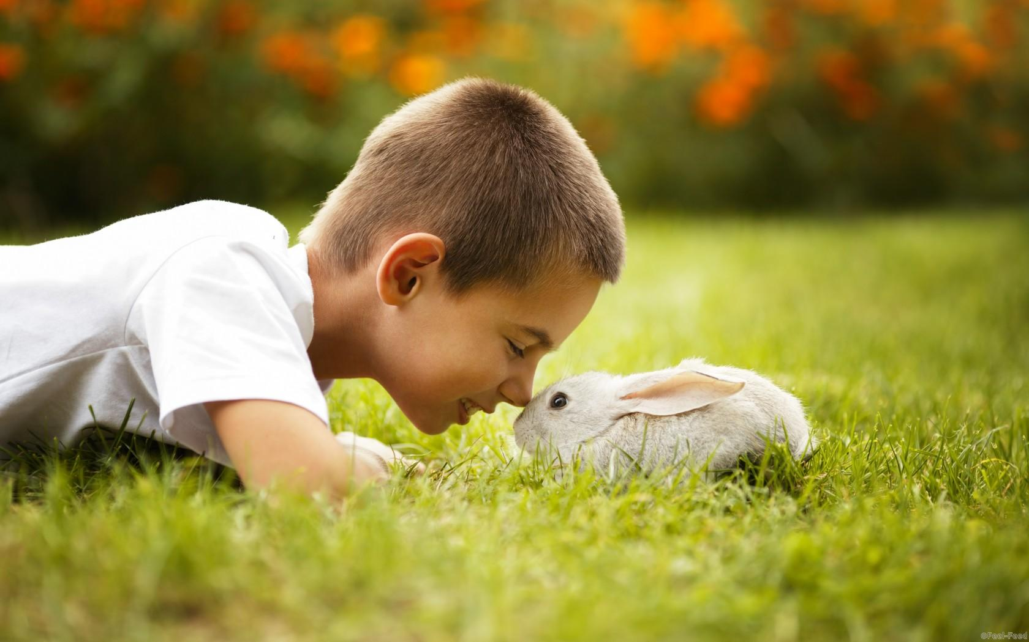
Нужно учить детей ощущать себя частичкой природы

Slide 4


Slide 5

Внеурочная деятельность даёт возможность детям с ОВЗ больше общаться и чувствовать себя успешными

Slide 6
Группы детей с ОВЗ
- с расстройством поведения и общения;
- с нарушениями слуха;
- с нарушениями зрения;
- с речевыми дисфункциями;
- с изменениями опорно-двигательного аппарата;
- с отсталостью умственного развития;
- с задержкой психического развития;
- комплексные нарушения.

Slide 7
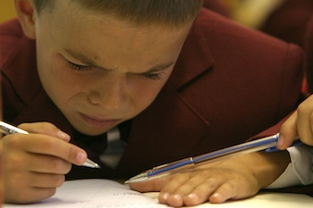
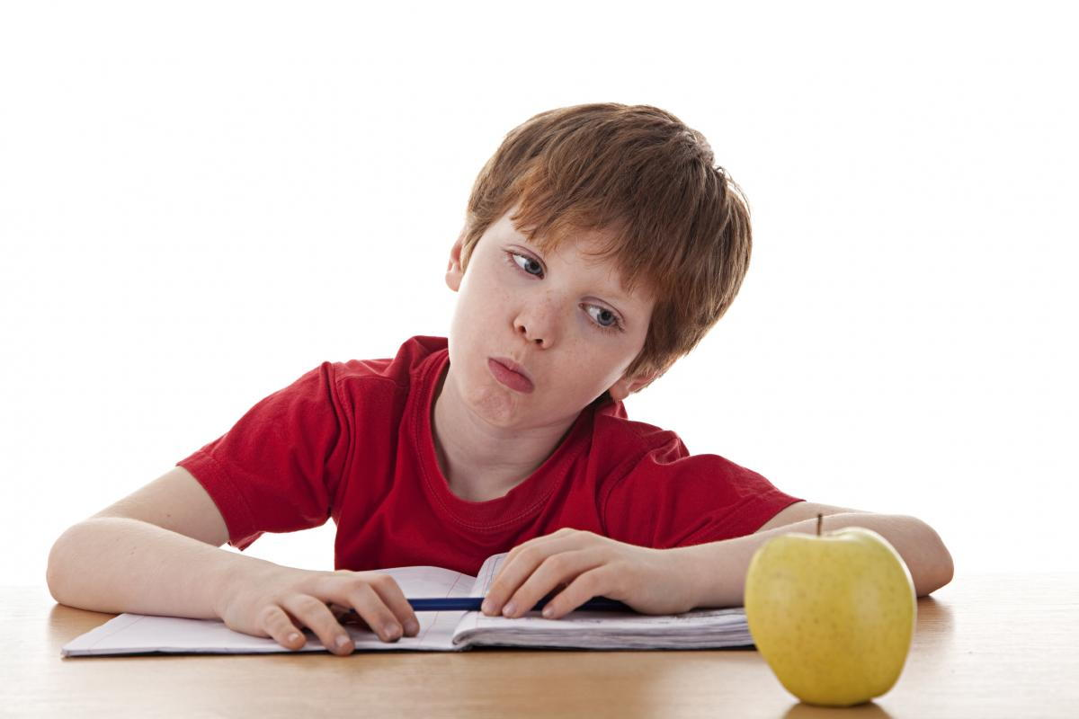
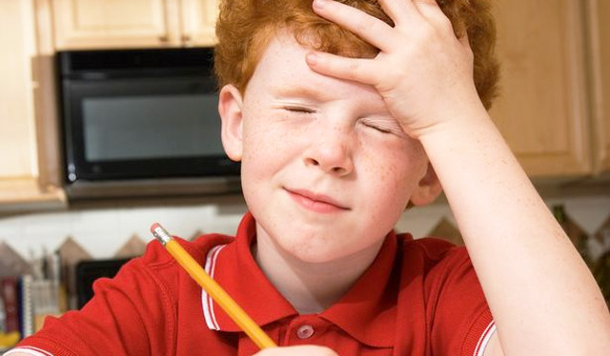
ЗПР и умственная отсталость – самые распространённые психические отклонения у учащихся.

Slide 8
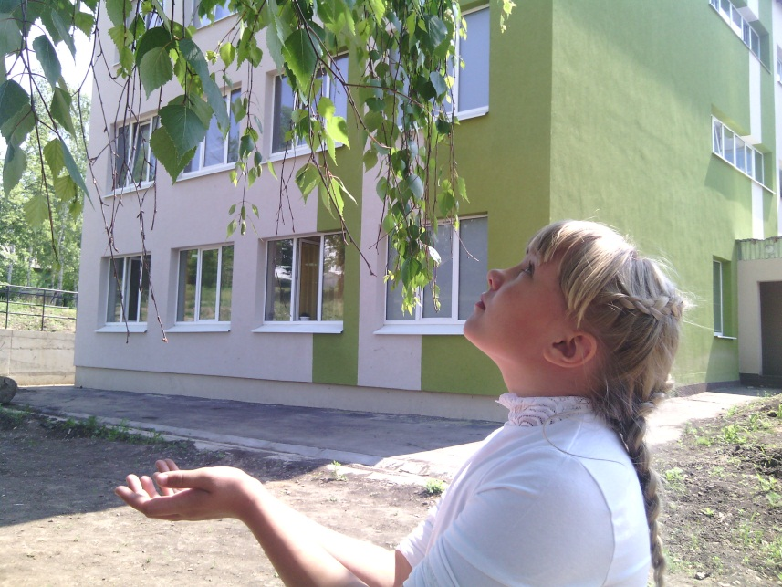
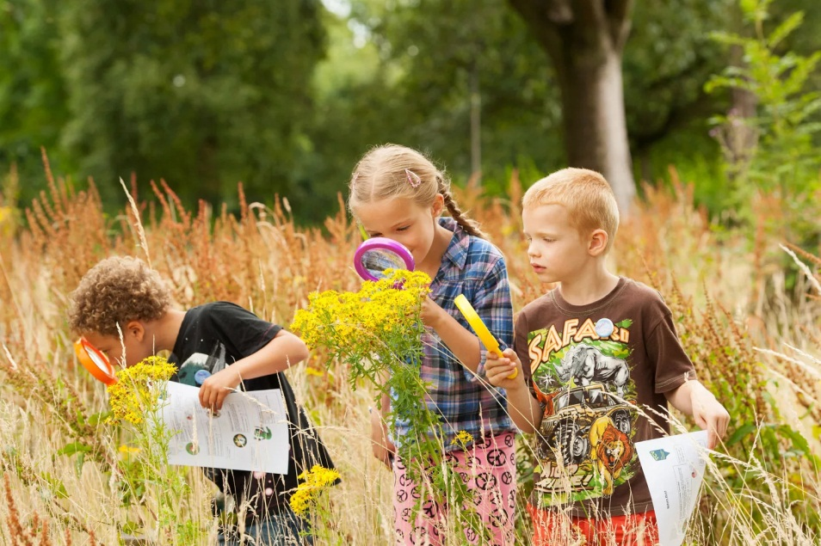
Цель работы:
создание условий для развития элементарных представлений в области экологической грамотности и освоение практических навыков в общении с природой у учащихся с ОВЗ

Slide 9
Задачи:
- воспитывать доброе, милосердное отношение к природе родного края;
- учить видеть красоту природы, наблюдать явления живой и неживой природы;
- воспитывать бережное отношение к своему здоровью и здоровью окружающих;
- применять экологические знания в повседневной жизни;
- учится работать в группах, общаться и принимать совместные решения.

Slide 10
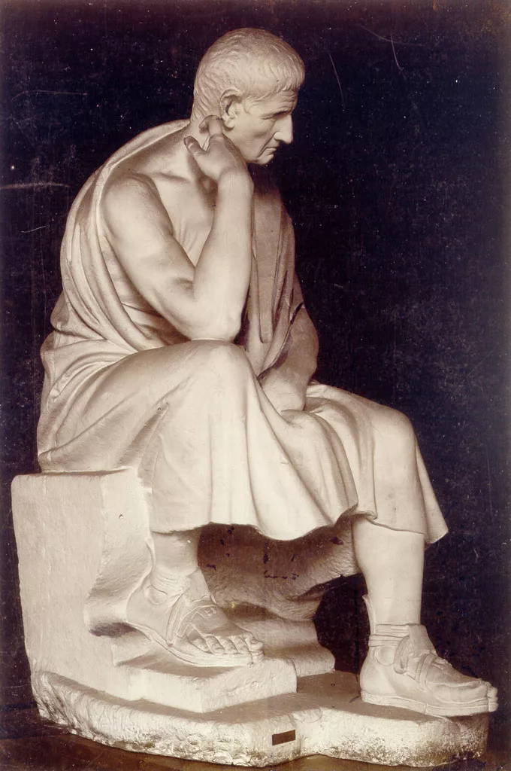
Детей надо учить тому, что пригодиться им, когда они вырастут
Аристипп
(древнегреческий философ)

Slide 11
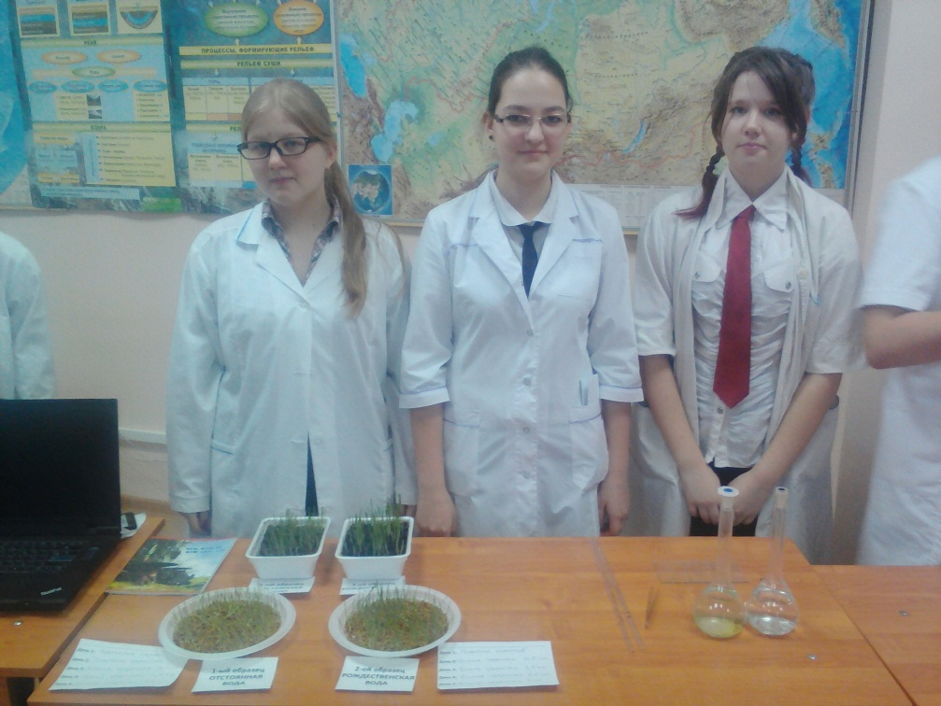
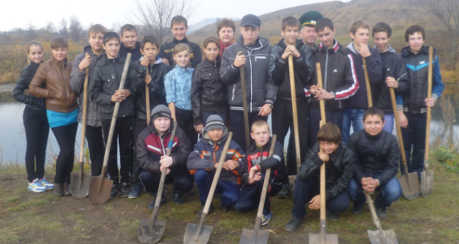
«Юный эколог»
Школьное лесничество «ЭКОпатруль»

Slide 12
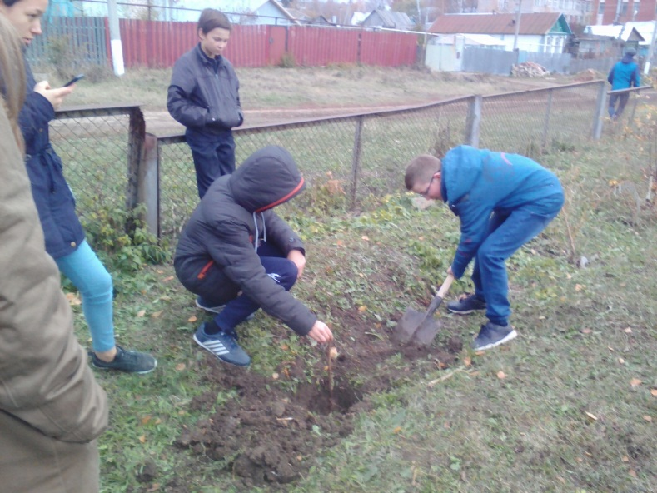
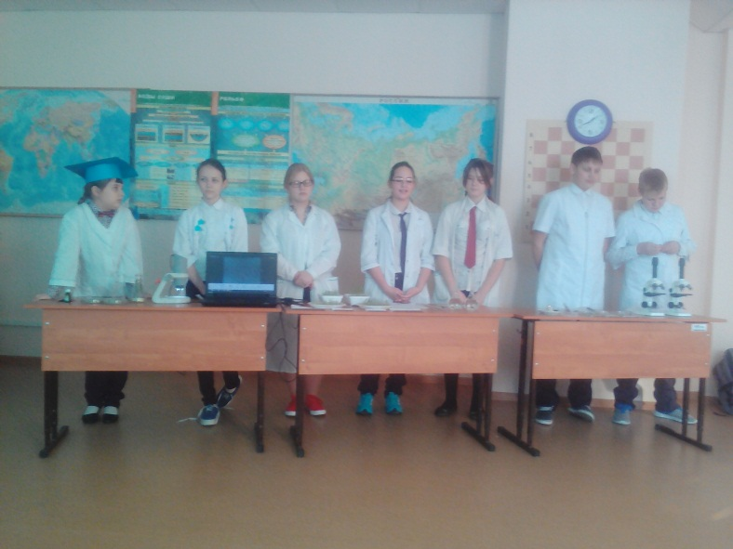
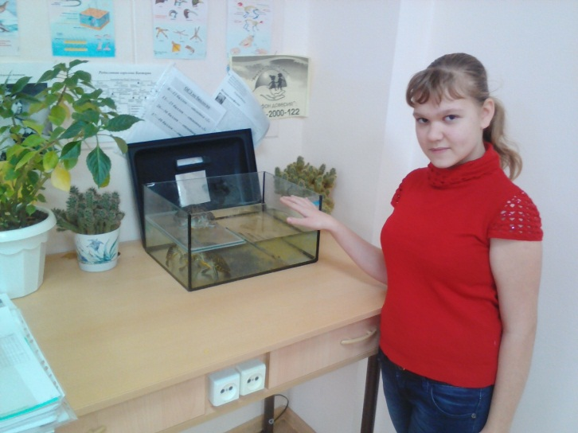
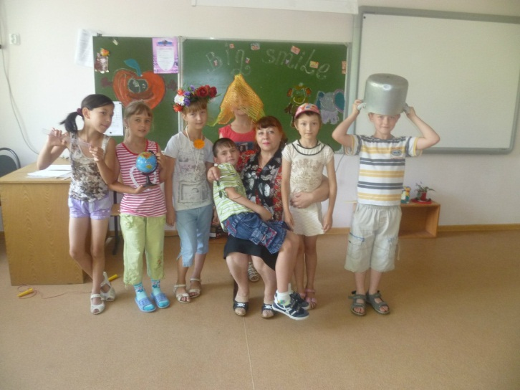
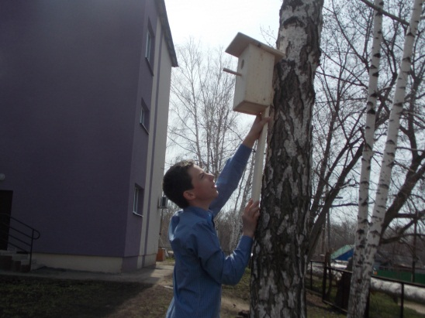
Формы работы

Slide 13
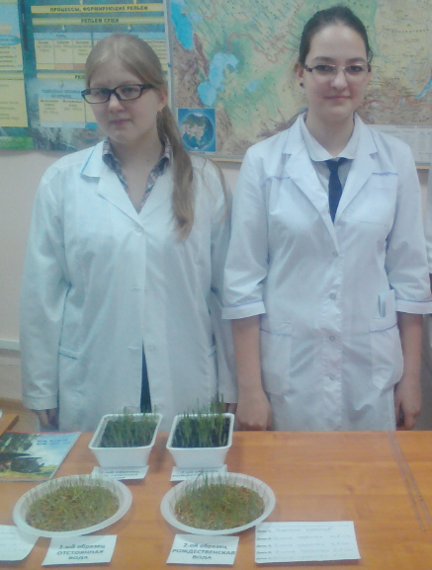
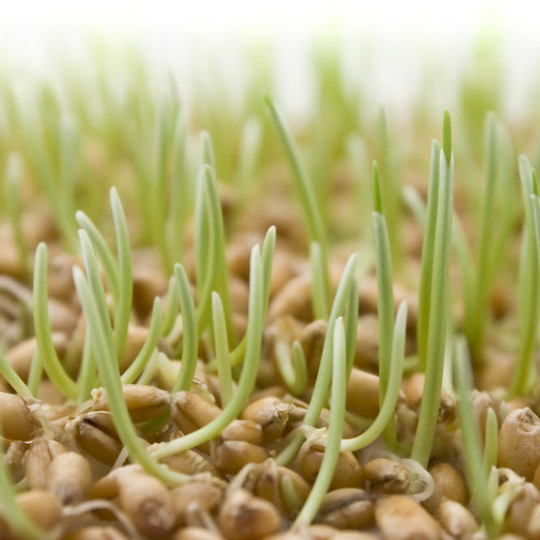
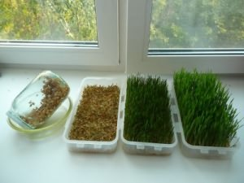
Практическая деятельность
Посадка растений

Slide 14
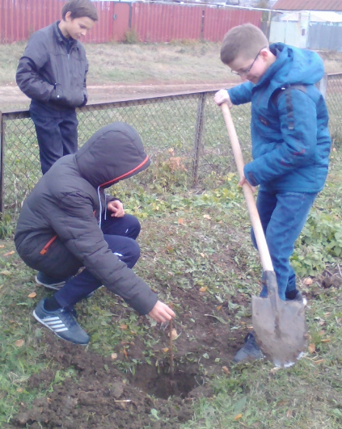
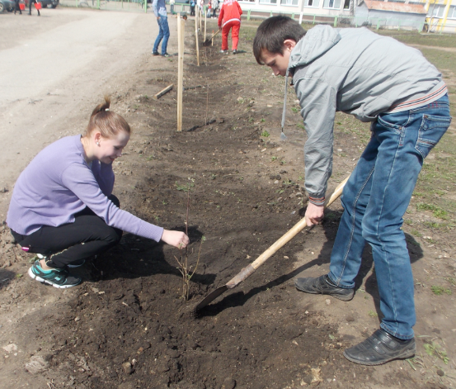
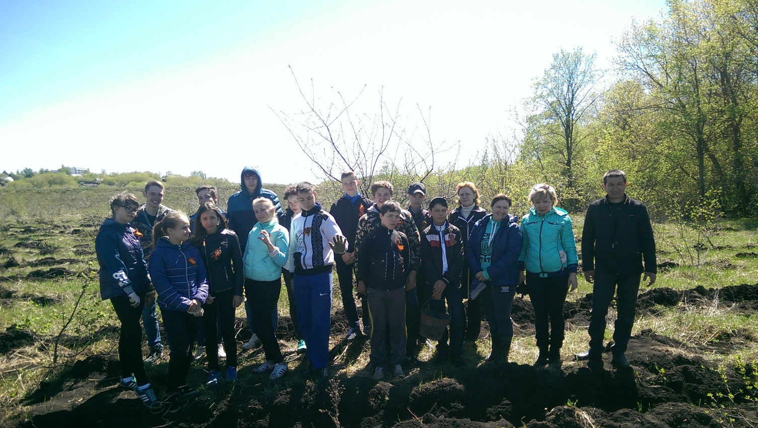
Посадка леса

Slide 15
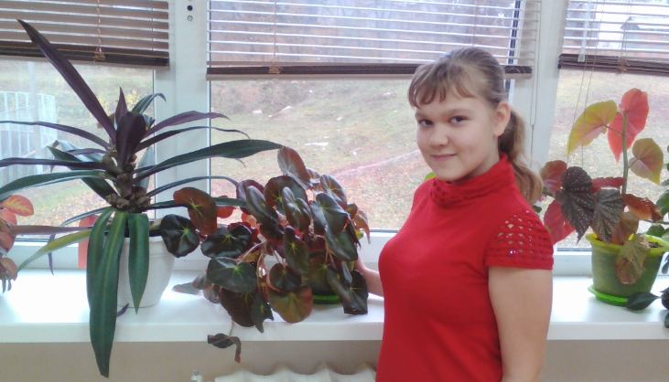
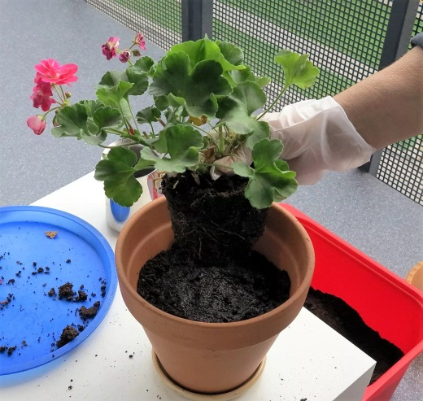
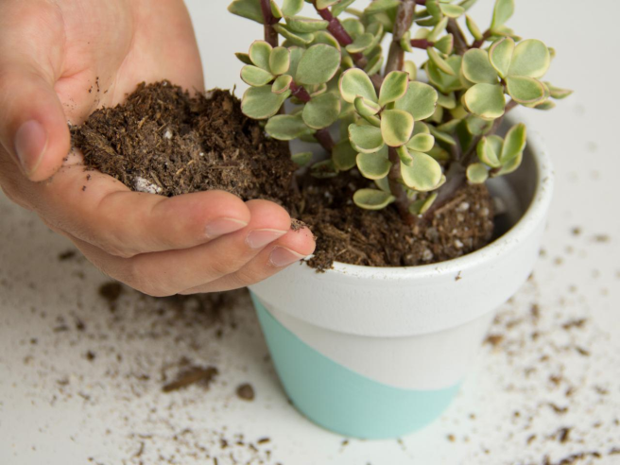
Разведение комнатных растений

Slide 16
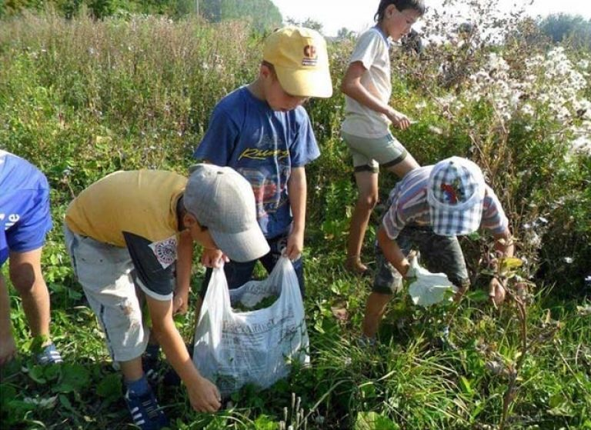
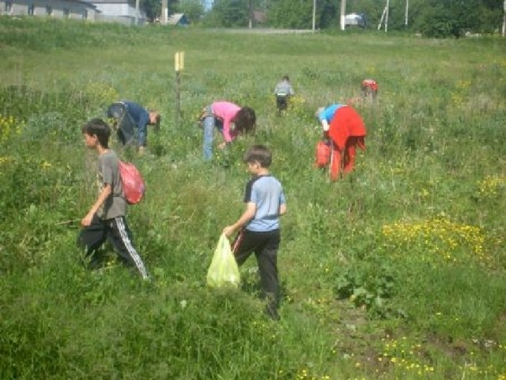
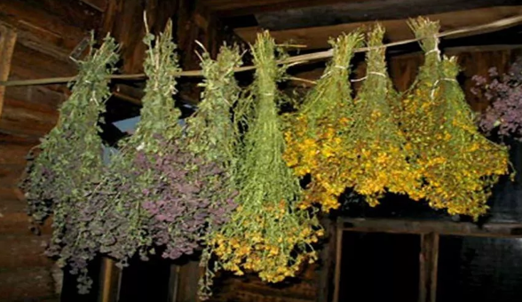
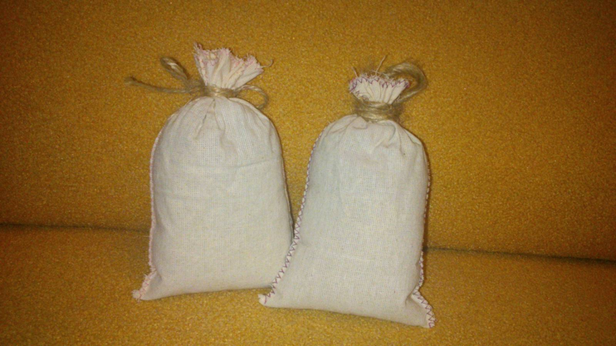
Сбор лекарственных растений

Slide 17
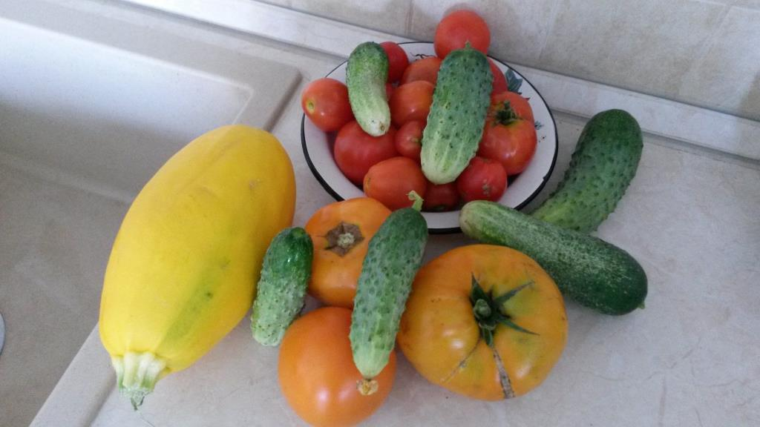
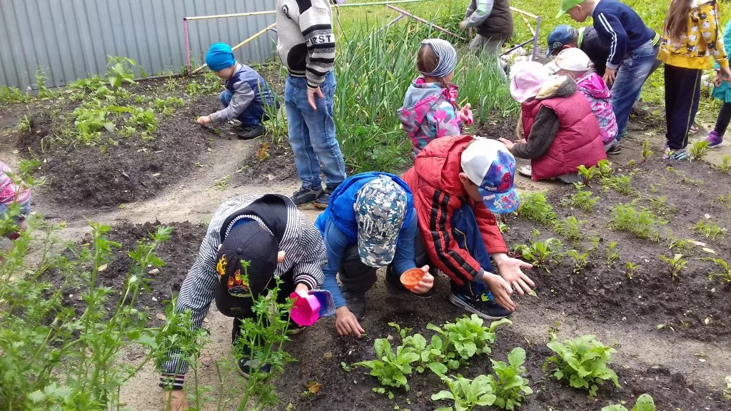
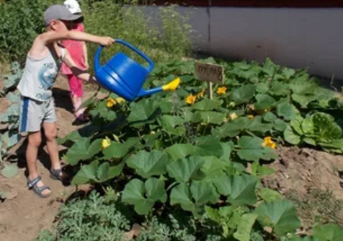
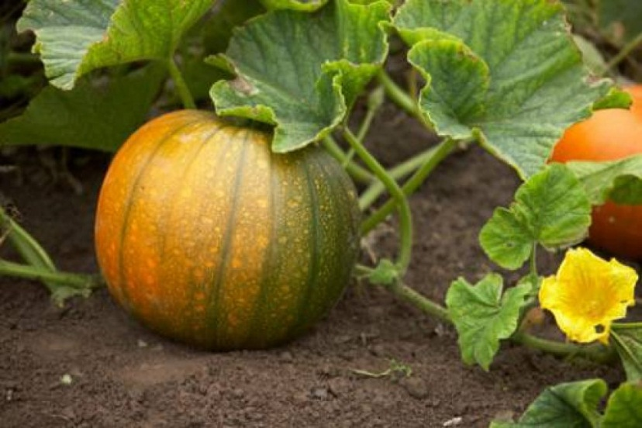
Выращивание культурных растений

Slide 18
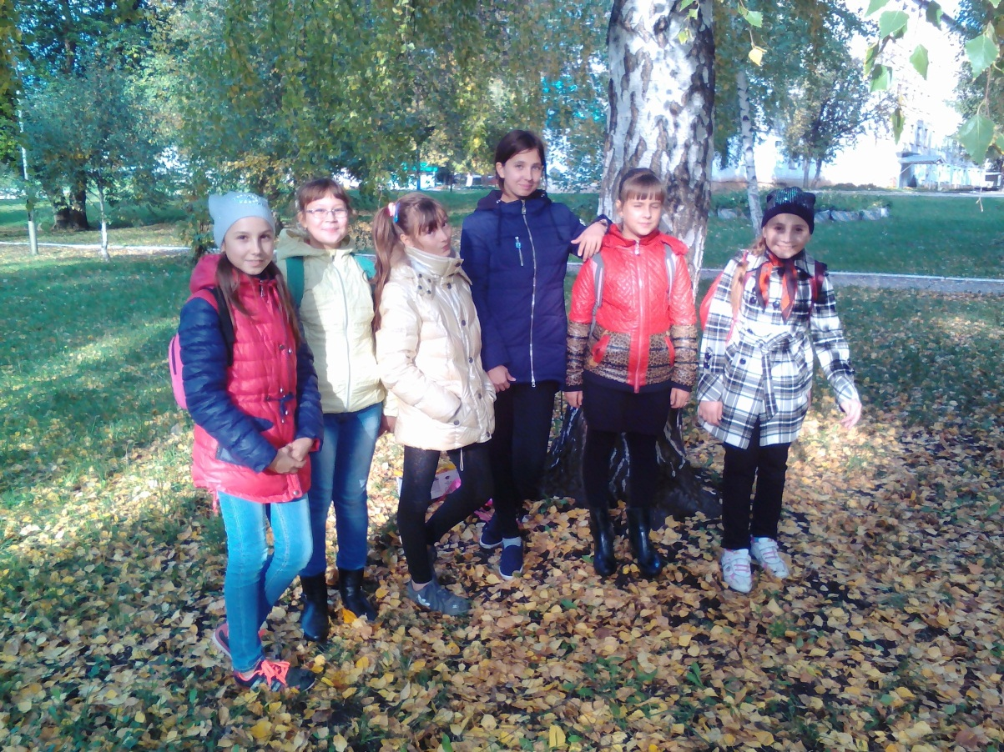
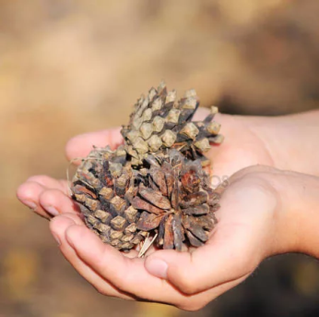

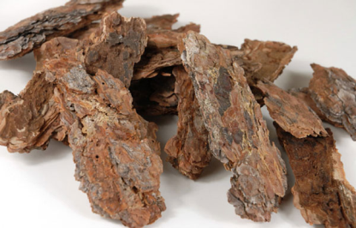
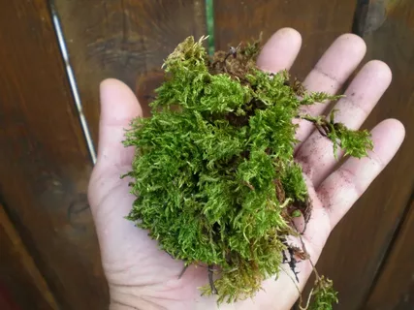
Экскурсии
Значение: наглядное изучение объектов природы, наблюдение за явлениями природы, сбор природного материала для творческих работ.

Slide 19
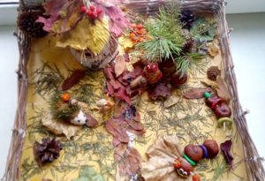
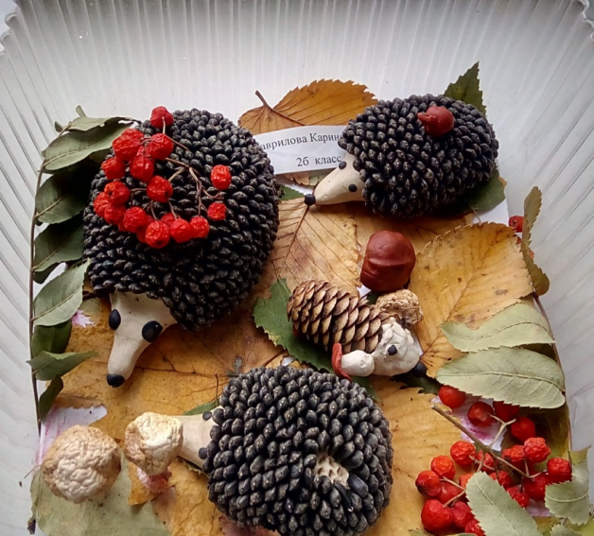
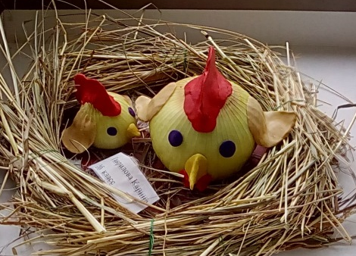
Творческие занятия
Значение: возможность проявить творческие способности, создать изделия из природного материала, рисунок или фотографию, принять участие в творческих конкурсах, почувствовать себя успешным.

Slide 20
Конкурсы для детей с ОВЗ
Школьный конкурс поделок из природного материала:
«Дары осени»
Дистанционный фотоконкурс для детей с ОВЗ :
«Мой край родной»
- Всероссийский творческий конкурс для детей с ОВЗ
«Мир на ладони»
- Всероссийский творческий конкурс для детей с ограниченными возможностями здоровья «Лучики света»
- Международный творческий конкурс для детей с ограниченными возможностями здоровья
«Как прекрасен мир»
- Международный фестиваль детского творчества для детей с ОВЗ "Звезды нового века"
- Международный конкурс по биологии для детей с ОВЗ «Анатомия природы»
- Международный конкурс по рисованию для детей с ОВЗ: «Весенняя капель»

Slide 21

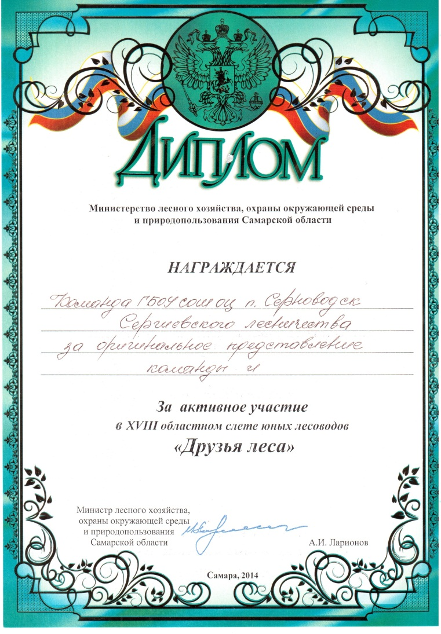
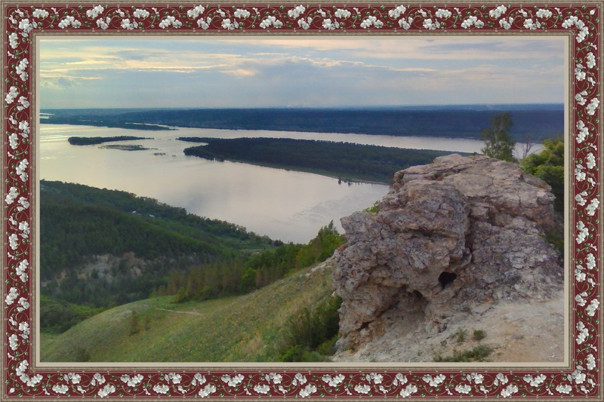

Slide 22
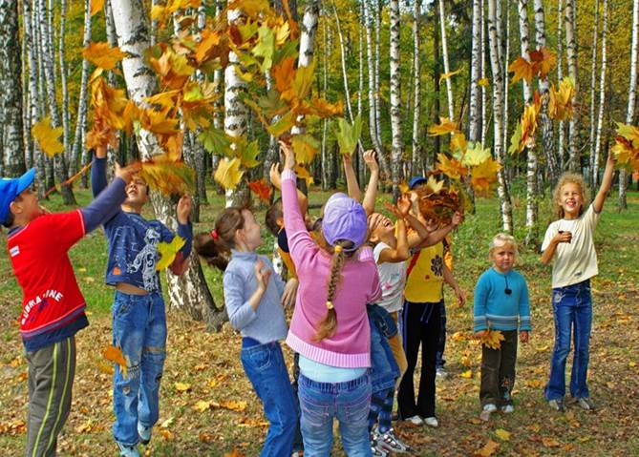
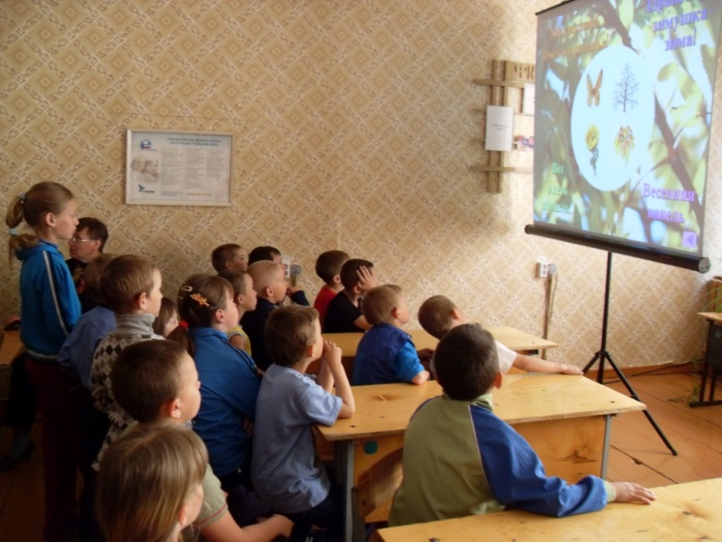
Игра
«Угадай, что в руке»
Цель: Различать на ощупь овощи, фрукты и ягоды.
«Угадай, какая птица поёт?»
Цель: Умение определять по звуковой записи голоса птиц.
«Замысловатые вопросы»
Цель: Развивать сообразительность и находчивость.
«Перелёт птиц»
Цель: Узнавать и называть зимующих и перелётных птиц.
«Кто где живёт?»
Цель: Определять место среды обитания животного, правильно определять место «дома» объекта.

Slide 23
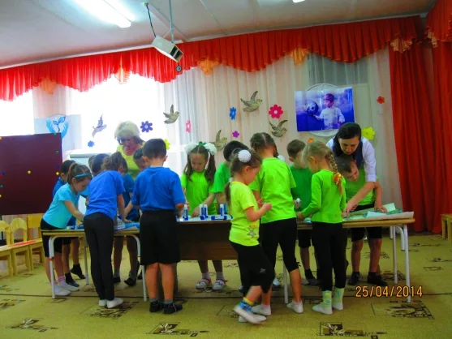
Значение: Дети хорошо находят общий язык во время игры, чувствуют ответственность за себя и команду.
«Вопрос – ответ»
Цель: Развивать умения отвечать на поставленные вопросы.
«Головоломки»
Цель: Расширять знания детей о животном и растительном мире.
«Узнай по объявлениям»
Цель: Продолжать знакомить с особенностями животных и птиц (внешний вид, поведение, среда обитания).

Slide 24
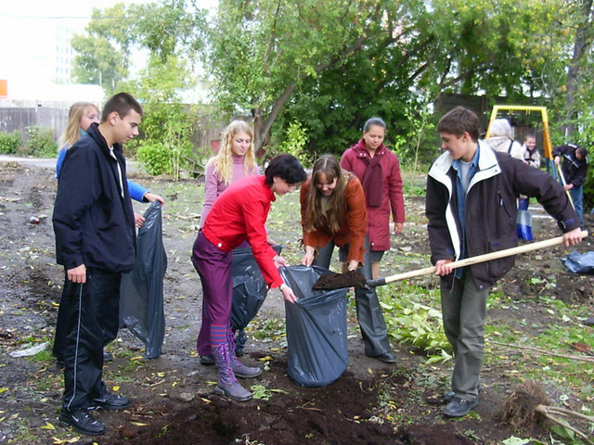
Проектная деятельность
«Моя маленькая чистая родина»

Slide 25
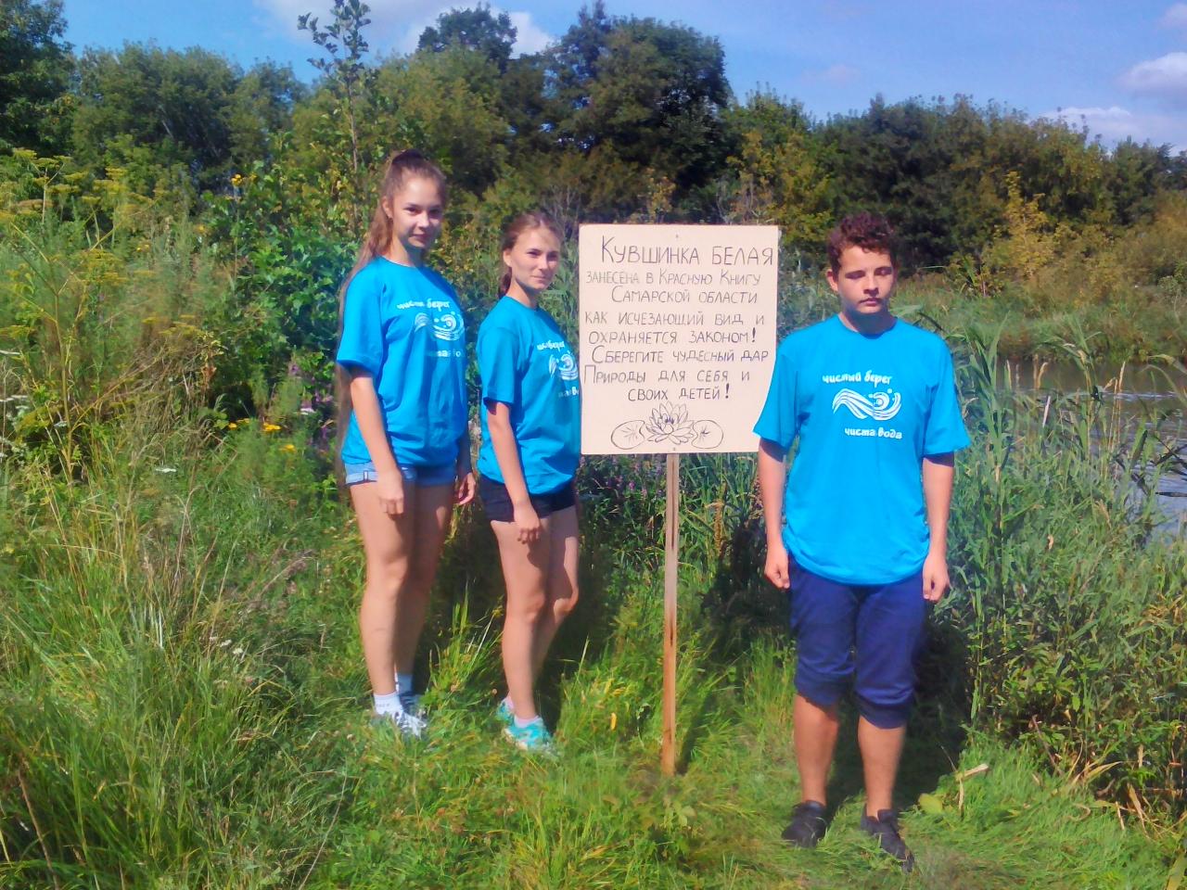
«Не рвите белые купавы»
Значение: возможность проводить исследование, достигать результатов, делать выводы.

Slide 26
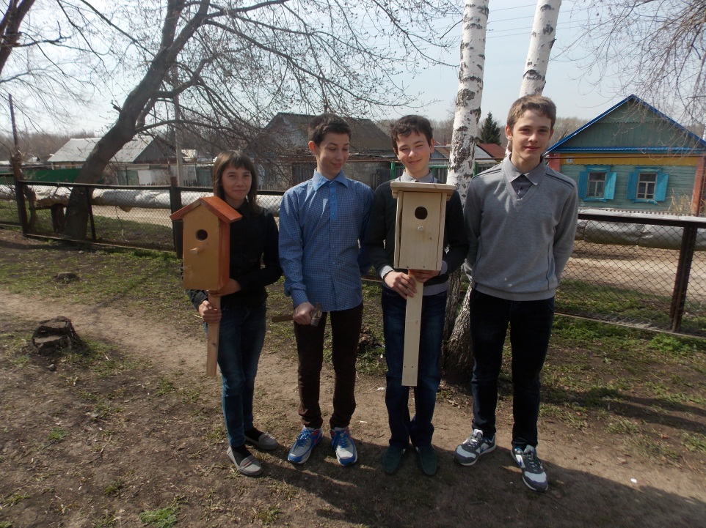
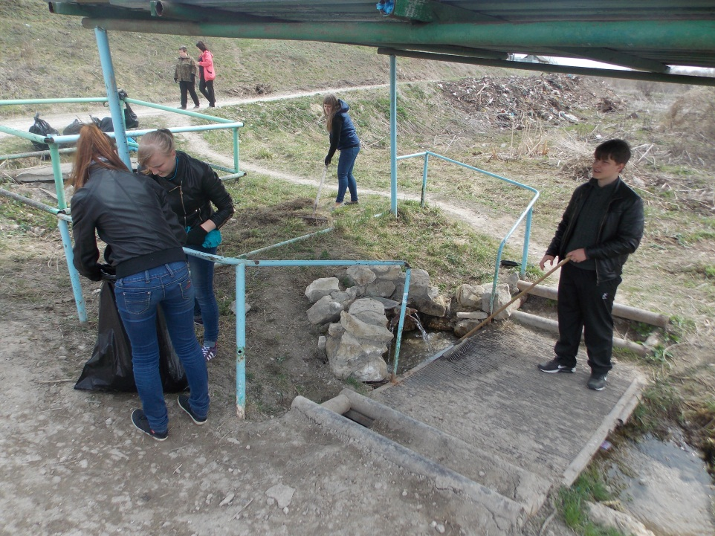
Экологические акции
Значение: социализация детей, возможность поучаствовать в общественно-полезном труде.

Slide 27
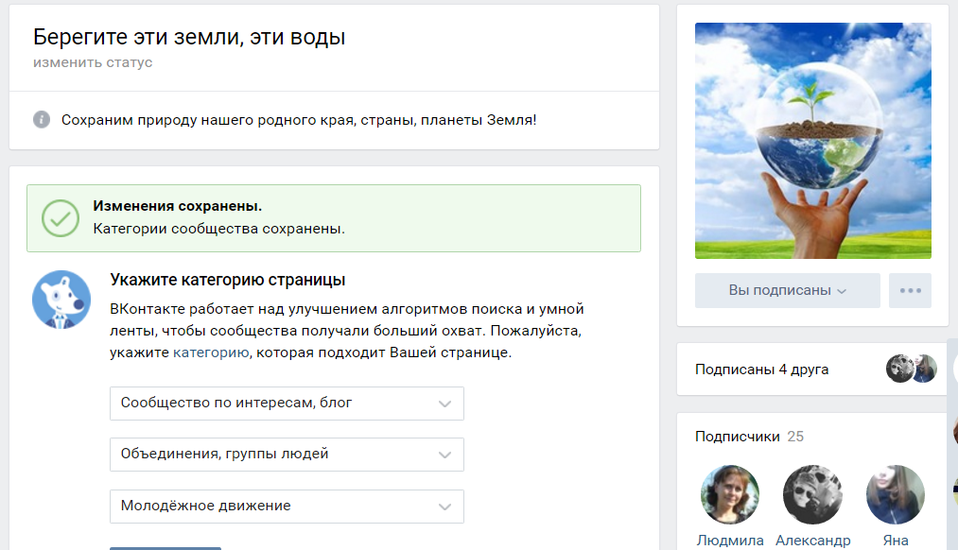
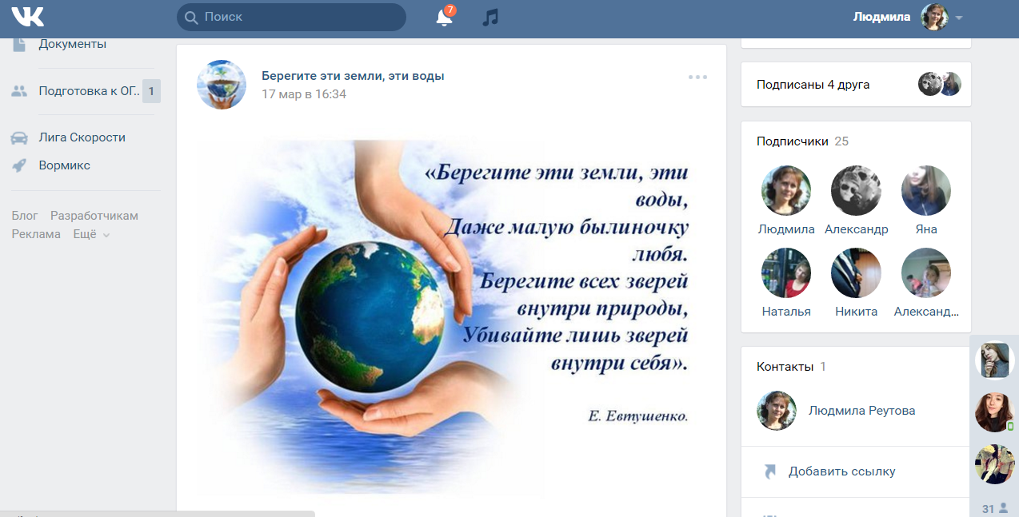
Использование интернет с компьютерных ресурсов
«Берегите эти земли, эти воды»

Slide 28
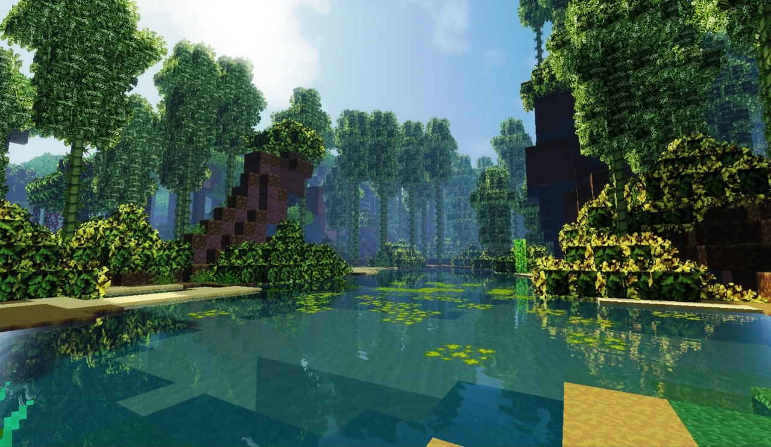

«Мой ЭКОмир в майнкрафт»
Значение: наша жизнь неразрывно связана с компьютером, мы используем его для интеллектуального общения и творчества.

Slide 29

«Инклюзивное образование обеспечивает социальный лифт для детей с ОВЗ и делает добрее здоровых детей»
Любовь Олтаржевская
(директор Центра психолого-медико-социального сопровождения «Взаимодействие»)

Slide 30


